Slide 1


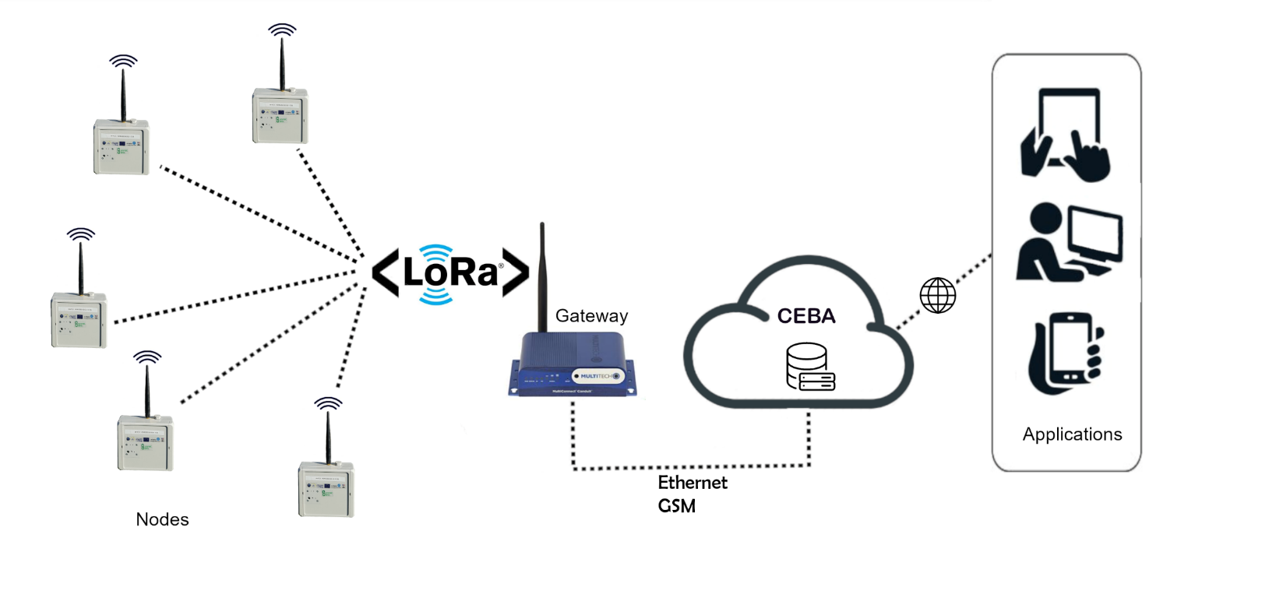

SoLo: nœud communicant LoRaWAN Description des fonctionnalités logicielles embarquées

Slide 2
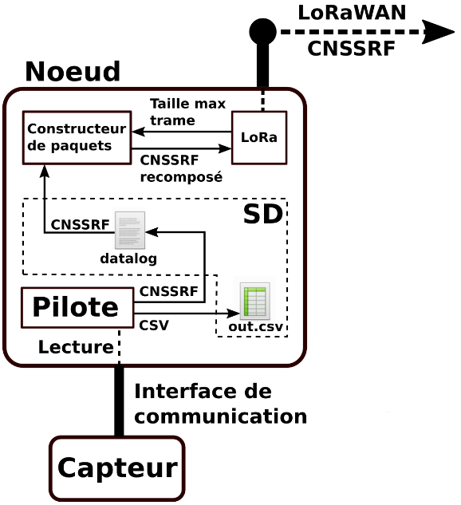
Architecture logicielle

Slide 3
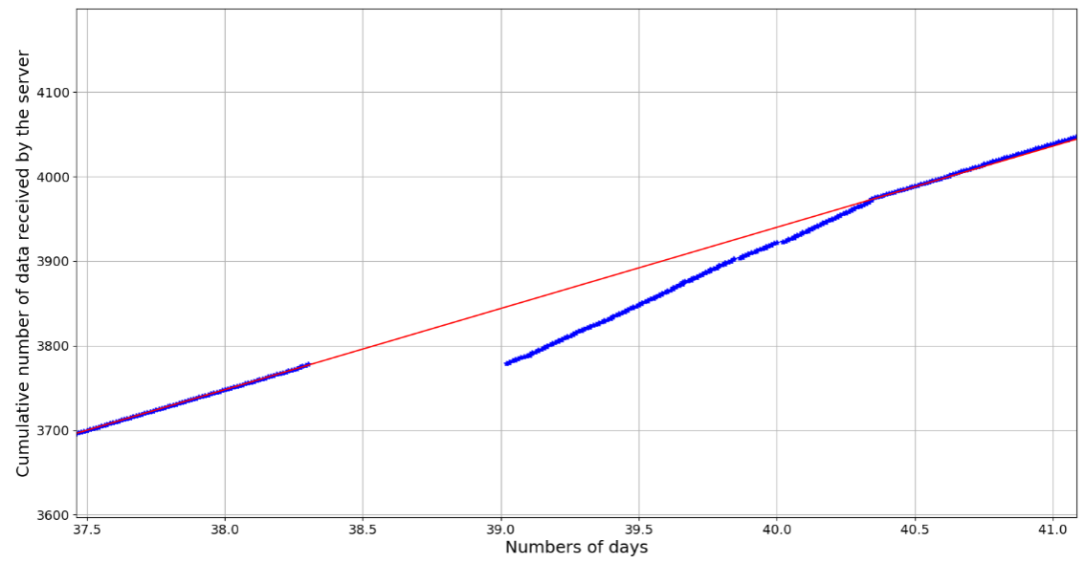
Datalog: exemple

Slide 4
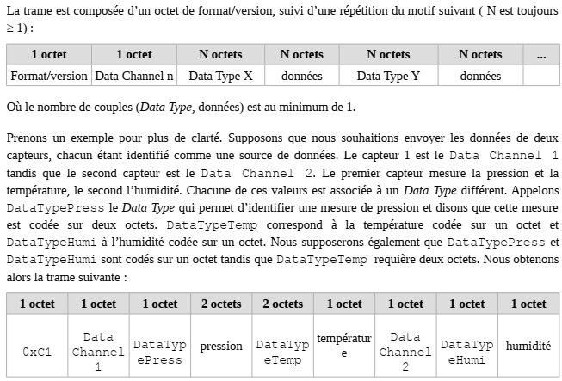
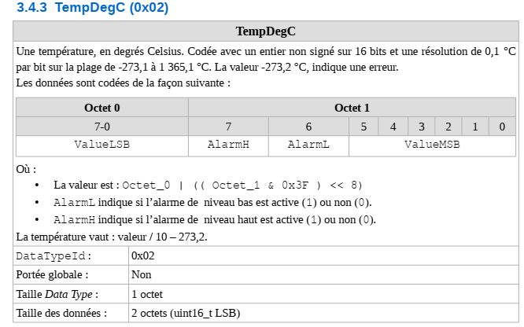
Formatage de la trame

Slide 5
Données au niveau serveur
C:\Users\Laurent Royer\seafile\Axe Instruments I-Site\Action Capteurs\Etna\data\ETNAdata\raw_data

Slide 6
Fichier de configuration
Fichier config.json: permet de personnaliser le fonctionnement du nœud SoLo, pour l’adapter à vos besoins, dans la limite des options prévues. En particulier, il permet de :
Configurer les paramètres réseaux utilisés par le nœud pour se connecter au réseau sans fil.
D’informer le nœud des capteurs qui lui sont connectés.
De configurer les capteurs.
De configurer les périodes de mesure des capteurs et la période d’émission des données sur le réseau sans fil.
Fichier json: système de clef-valeur où la clef est la chaîne de caractères entre guillemets à la gauche du caractère « deux points », et la valeur est à la droite de ce caractère séparateur.

Slide 7
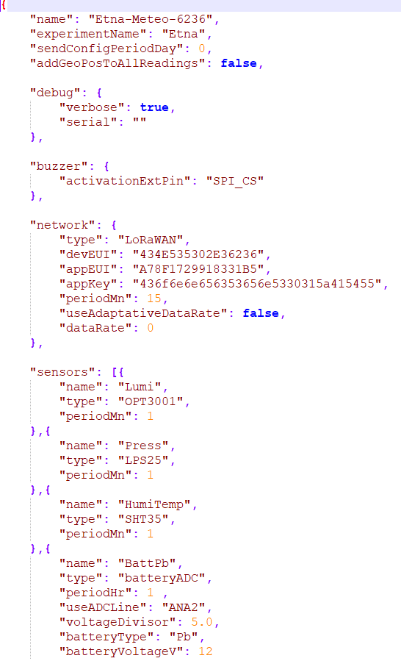
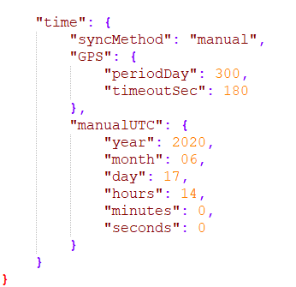
Exemple fichier configuration
Général
Temps
Réseau
Capteurs

Slide 8
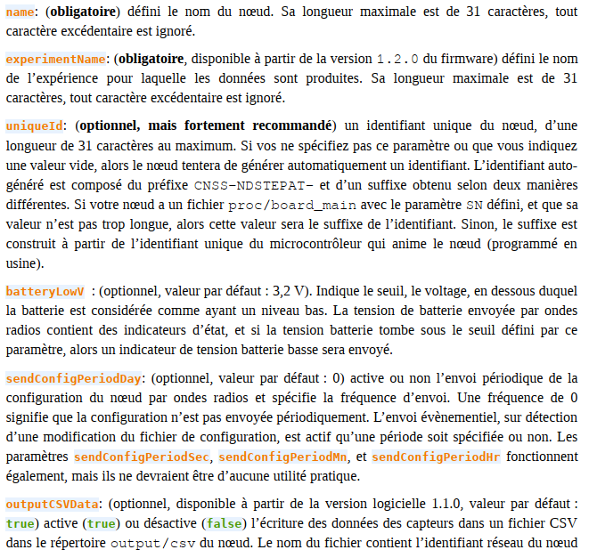
Fichier de configuration: configuration générale

Slide 9
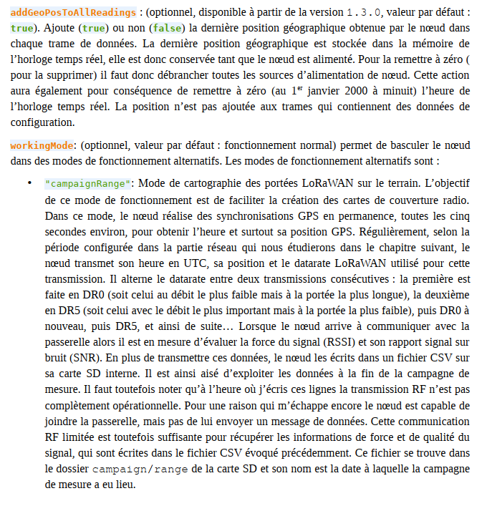
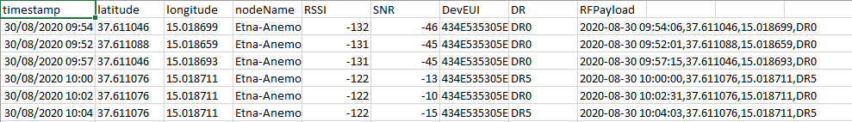
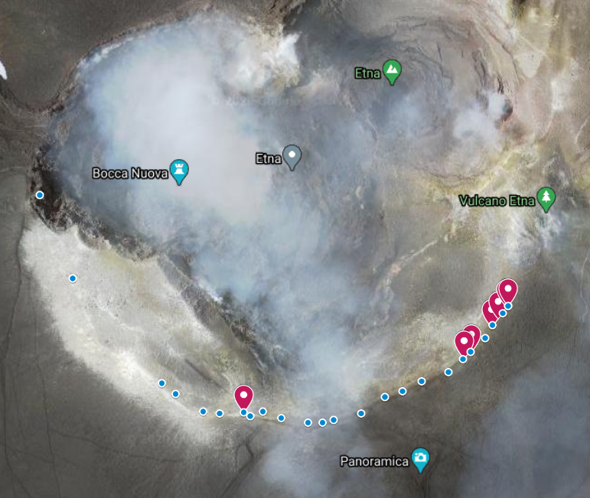
Fichier de configuration: configuration générale

Slide 10
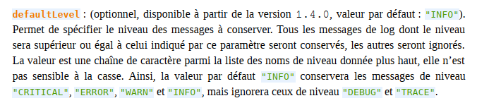
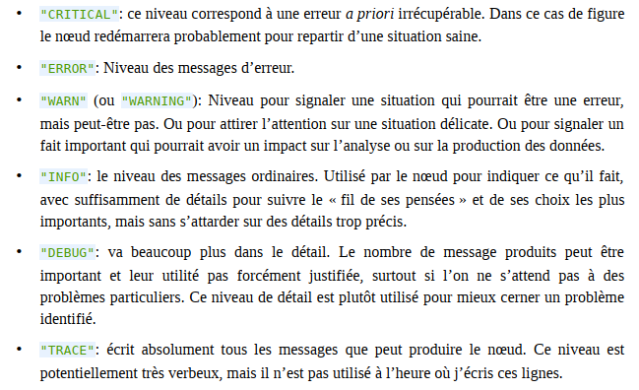

Fichier de configuration: configuration des logs
Les fichiers de log se trouvent dans le dossier log/syslog de la mémoire du nœud (de sa carte SD).
Le fichier courant s’appelle sys.log

Slide 11
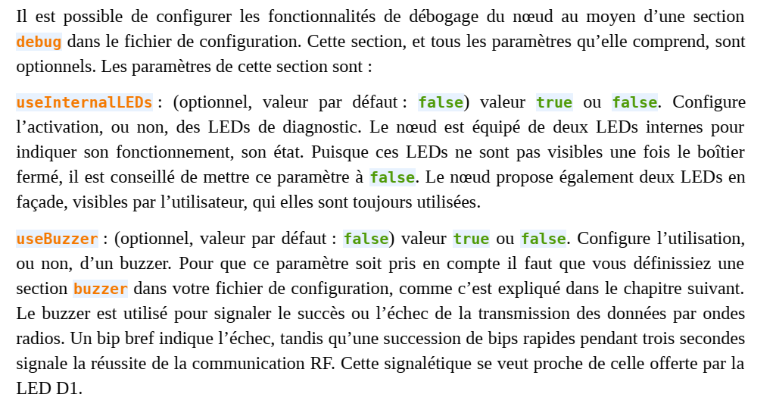
Fichier de configuration: configuration du debug

Slide 12
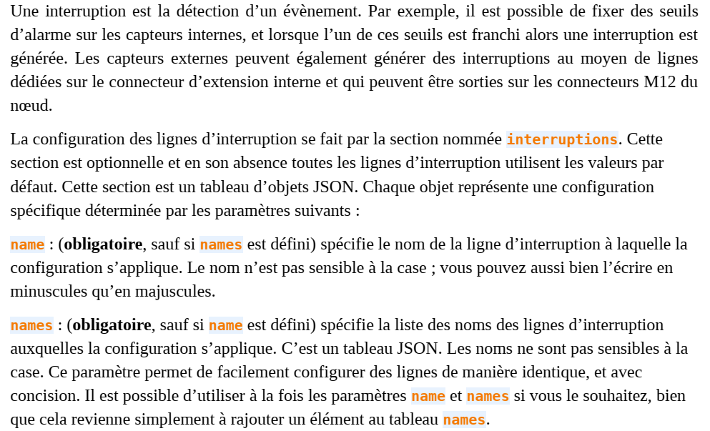
Fichier de configuration: configuration des interruptions

Slide 13
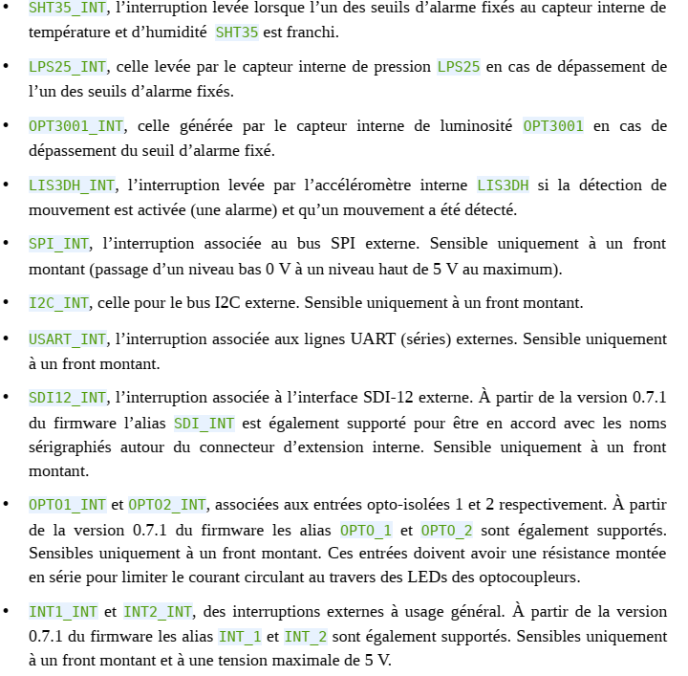
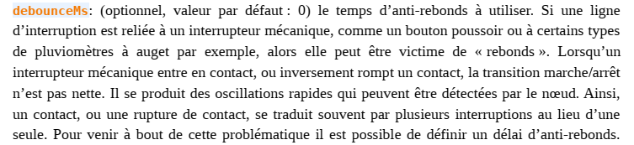
Fichier de configuration: configuration des interruptions

Slide 14
Exemple fichier configuration
Général
Temps
Réseau
Capteurs

Slide 15
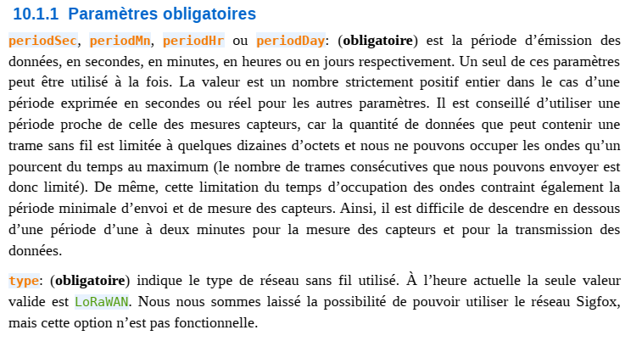
Fichier de configuration: configuration réseau

Slide 16
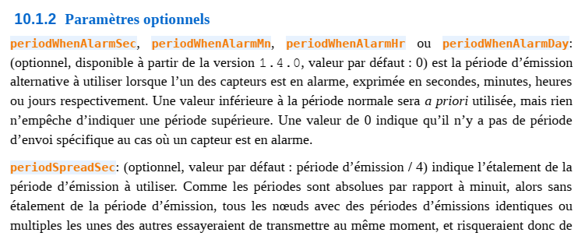
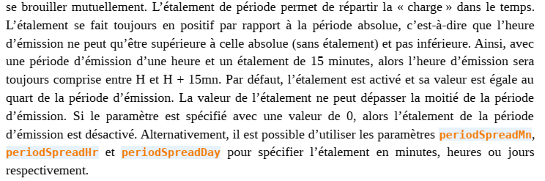
Fichier de configuration: configuration réseau

Slide 17
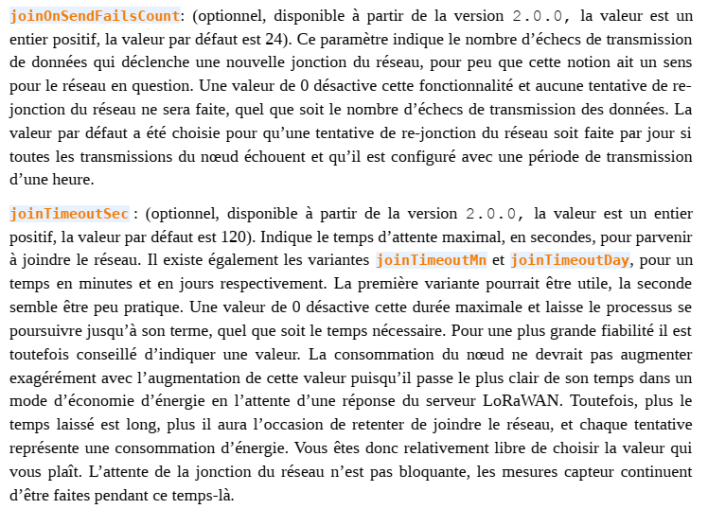
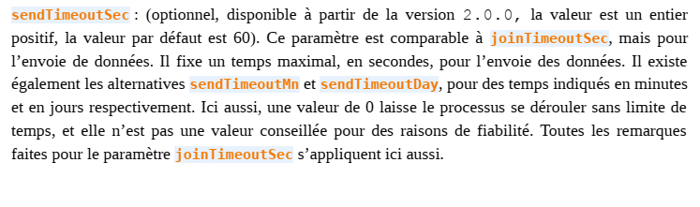
Fichier de configuration: configuration réseau

Slide 18
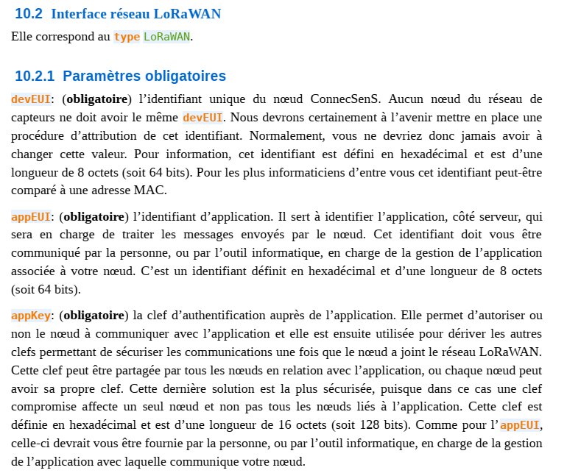
Fichier de configuration: configuration réseau

Slide 19
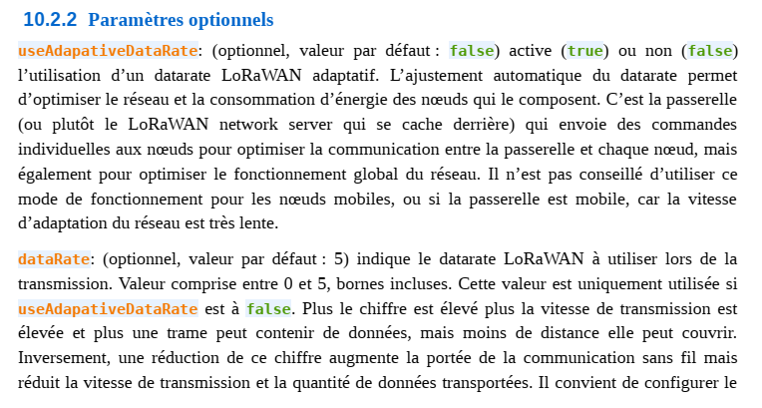
Fichier de configuration: configuration réseau

Slide 20
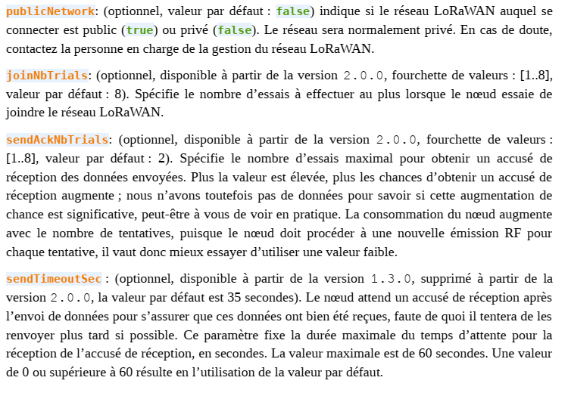
Fichier de configuration: configuration réseau

Slide 21
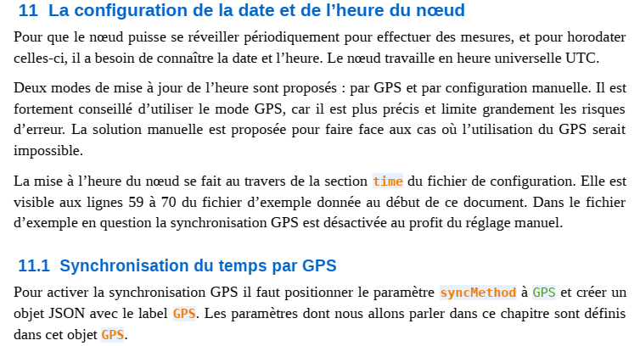
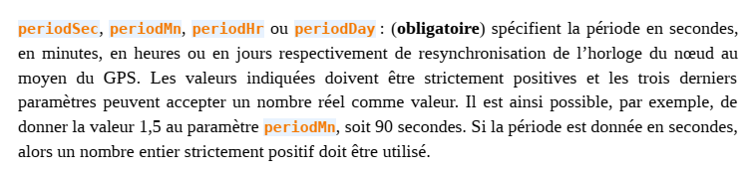
Fichier de configuration: configuration du temps

Slide 22
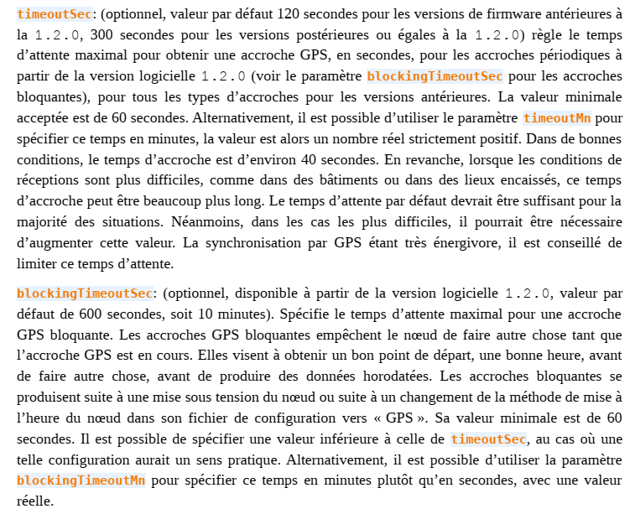
Fichier de configuration: configuration du temps

Slide 23
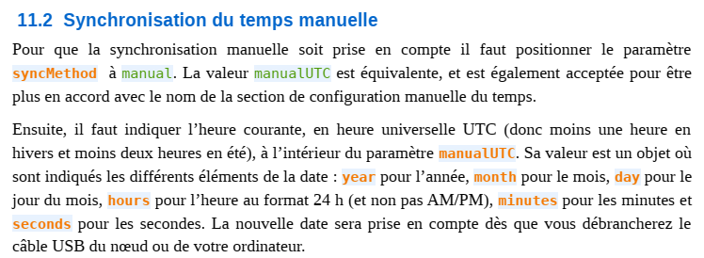
Fichier de configuration: configuration du temps

Slide 24
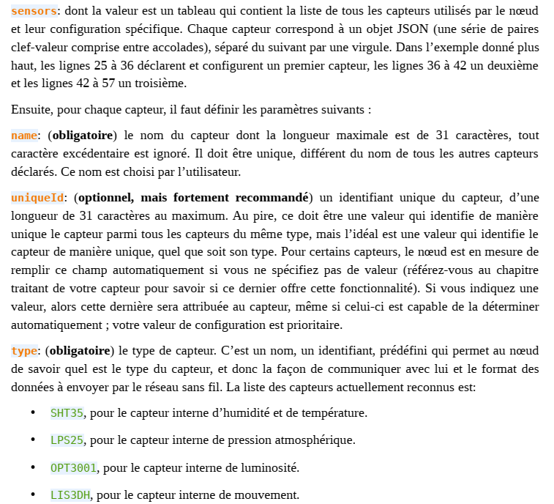
Fichier de configuration: configuration capteurs

Slide 25
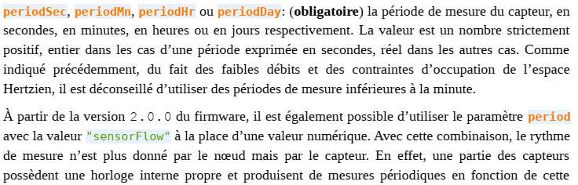
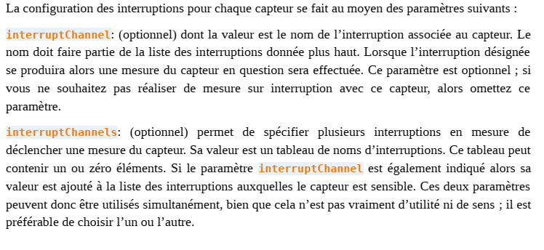
Fichier de configuration: configuration capteurs

Slide 26
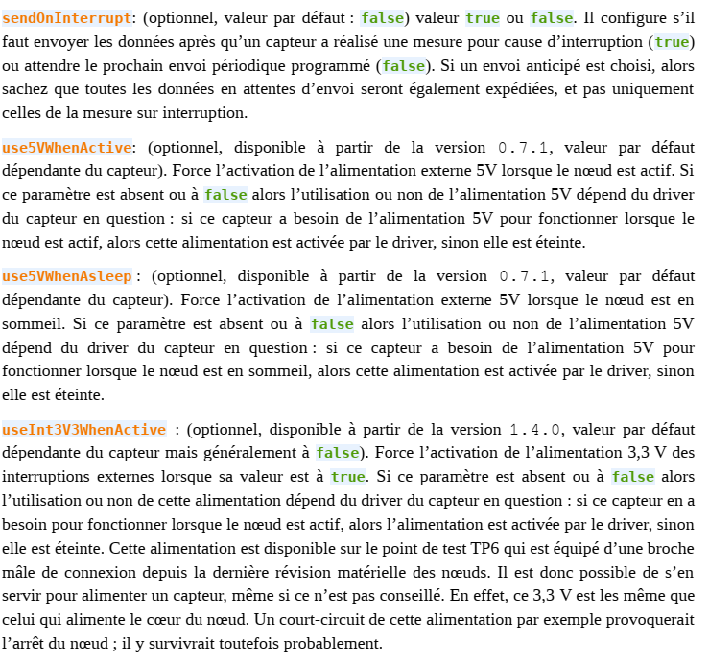
Fichier de configuration: configuration capteurs

Slide 27
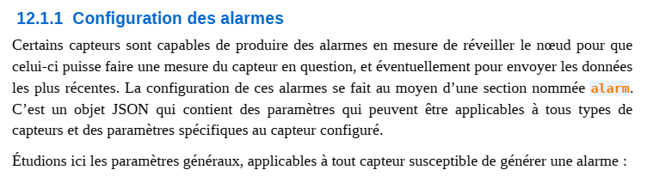
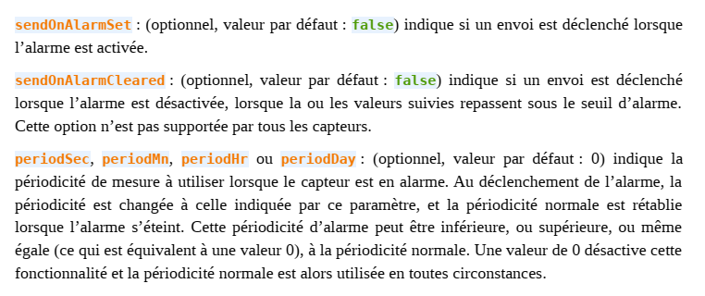
Fichier de configuration: configuration capteurs

Slide 28
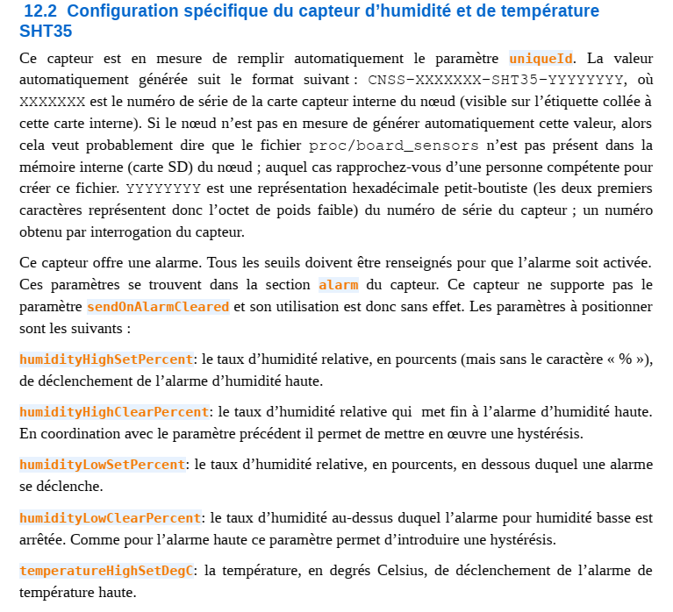
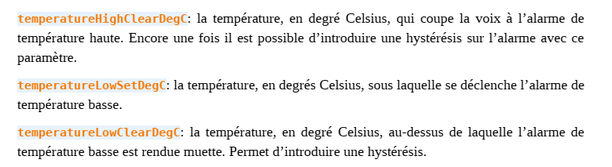
Fichier de configuration: configuration capteurs

Slide 29
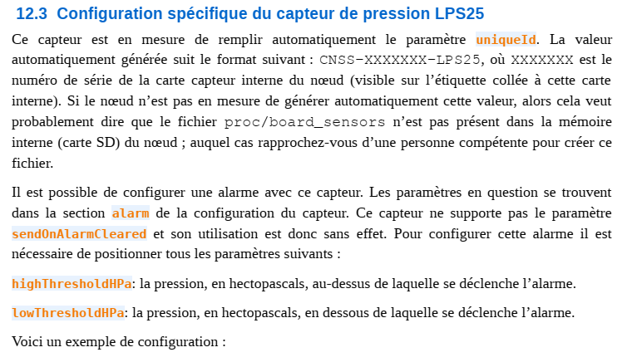
Fichier de configuration: configuration capteurs

Slide 30
Fichier de configuration: configuration capteurs

Slide 31
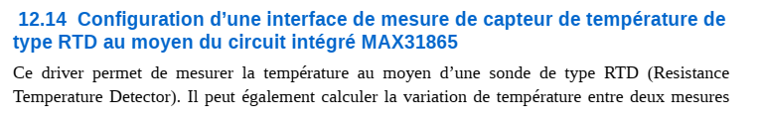
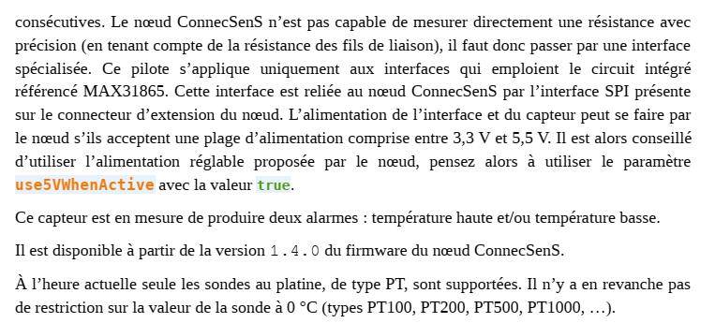
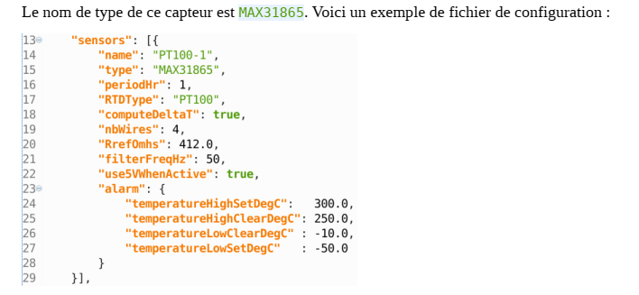
Fichier de configuration: configuration capteurs

Slide 32
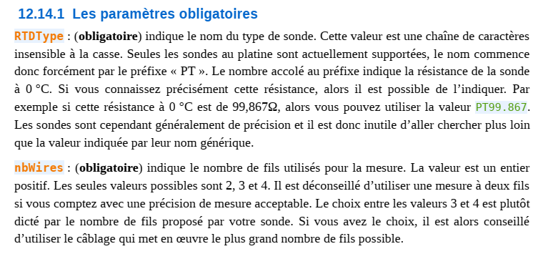
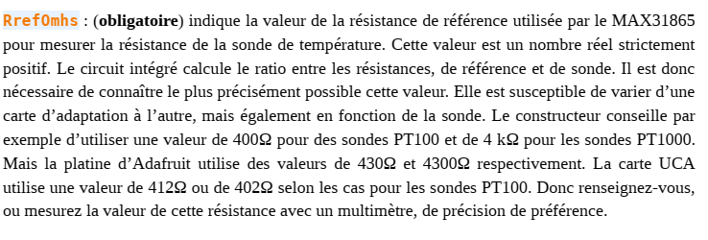
Fichier de configuration: configuration capteurs

Slide 33
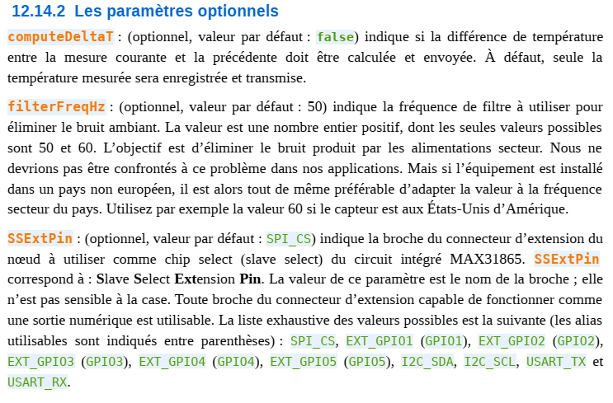
Fichier de configuration: configuration capteurs

